Slide 1
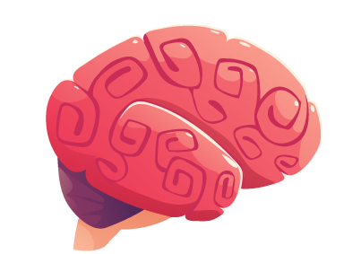
A perspetiva de Erik Erikson sobre o desenvolvimento humano
Trabalho realizado por:
Cátia Dias Nº9
João Silva Nº13
Julmira Mendes Nº 17
Margarida Silva Nº19
No âmbito da disciplina de Psicologia B
Orientado pela professora Sónia Abreu

Slide 2
TABLE OF CONTENTS
Teoria do Desenvolvimento Psicossocial
Biografia
01
02
Importância da Teoria de Erikson
03
Críticas
04

Slide 3
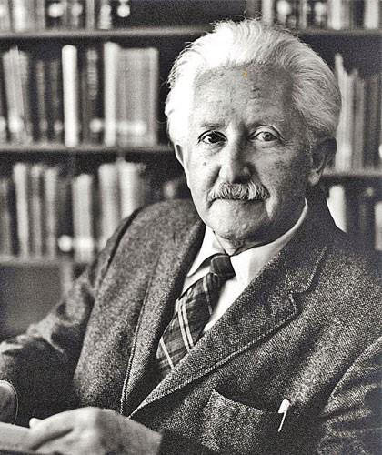
01
Biografia
Erik Erikson

Slide 4
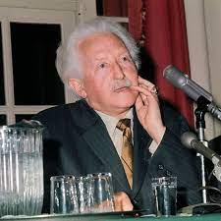
Erik Homburger Erikson
Erikson nasceu em Frankfurt (Alemanha) em 1902, fruto de uma relação extramatrimonial.
Nunca conheceu o pai biológico e recebeu o apelido do marido da mãe, que se casou novamente quando ele tinha 3 anos.
Convenceram-no a estudar medicina, mas rebelou-se e estudou arte.
Depois de sofrer uma «grave crise de identidade», foi para Viena, onde começou a ensinar arte numa escola de orientação psicanalítica e formou-se como psicanalista sob a supervisão de Anna Freud.

Slide 5
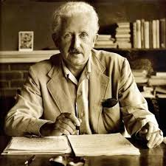
Erik Homburger Erikson
Em 1933, casou-se com Joan Serson, com quem emigrou para Boston (EUA), onde foi o primeiro psicanalista infantil da cidade.
Ensinou em Harvard, Yale e Berkeley.
Ainda em 1933, quando se tornou cidadão americano, escolheu e adotou o apelido Erikson.
As suas principais obras são:
“Insight and Responsibility” (1944)
“Infância e Sociedade” (1950),
“Identidade, juventude e crise” (1968).

Slide 6
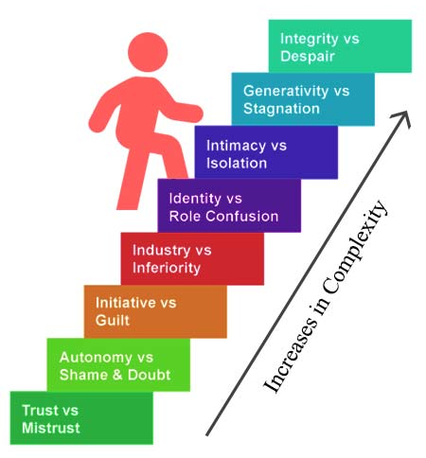
02
Teoria do Desenvolvimento Psicossocial

Slide 7
Diferença entre Erikson e outros psicólogos:
Freud
Piaget
Erik Erikson
Defendia que o desenvolvimento está condicionado pela anatomia e a forma como a sociedade influencia o nosso comportamento, devido ao nosso género.
Defendia que o processo de desenvolvimento só se dava apenas desde o nascimento até à adolescência.
Defendia que o desenvolvimento se dava desde o nascimento até à morte, e estava dividido em oito idades, estádios ou fases psicossociais

Slide 8
Erikson defende que:
Em cada estádio haverá uma crise ou conflito
Confrontado pelo meio social
Ultrapassando a crise
Ultrapassar de forma positiva
Vamos desenvolver e evoluir como seres humanos, ascendendo epigeneticamente uma determinada componente da nossa personalidade
Ultrapassar de forma negativa

Slide 9
poderão voltar a moldar
Valores que adquirimos em fases anteriores
Experiências em posteriores fases da vida
Passado
Futuro
conflitos mal resolvidos
fases posteriores da vida
poderão resolver-se (caso as circunstâncias sejam favoráveis)

Slide 10
Desenvolvimento contínuo
Regressão psicossocial
Combinação de mudanças físicas, cognitivas, instintuais e sexuais
Herança de uma determinada virtude
Crise interna

Slide 11
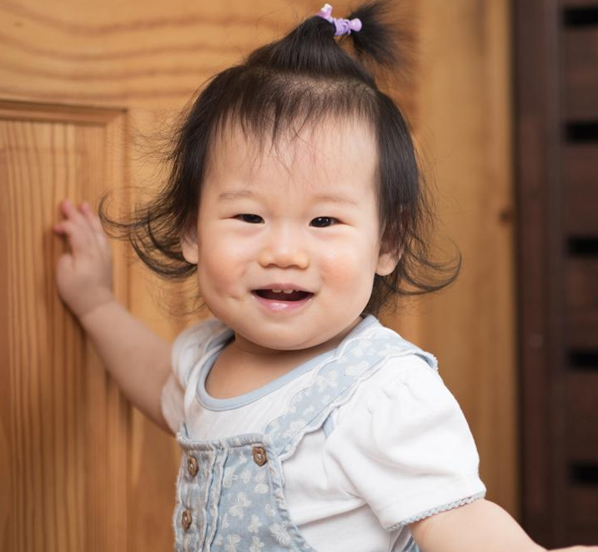
Estádio sensorial - confiança/desconfiança (0-18 meses) - bebé
A criança constrói a sua teoria do mundo através dos sentidos
Importância da relação entre o bebé e a mãe.
Relação com a mãe satisfatória - desenvolvimento de confiança face ao mundo.
Virtude social: esperança.
Relação com a mãe não satisfatória - desenvolvimento de desconfiança, receio e medo.
Psicopatologias associadas à má resolução da crise: Psicose, o comportamento “aditivo” e a depressão.

Slide 12
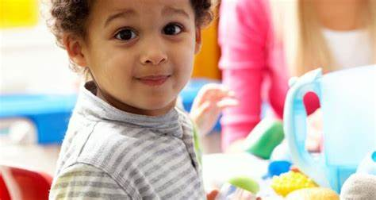
Desenvolvimento muscular – autonomia/dúvida e vergonha (18 meses – 3 anos) - 1ª infância
Exploração ativa do meio dependente dos pais.
Incentivo de exploração do meio - desenvolvimento de independência e autonomia.
Virtude social desenvolvida é a autonomia e o desejo.
Se for demasiado protegida será mais dependente.
Patologias associadas: paranóia, obsessão, compulsão e impulsividade.
Desenvolve-se a auto-afirmação, em casos extremos, poderá levar ao egocentrismo.

Slide 13

Controlo locomotor – iniciativa/culpa (3 – 6 anos) / (3-5 anos) - 2ª infância
A criança aprende a fazer coisas por iniciativa própria.
A criança age de acordo com os seus impulsos.
Se for motivada - desenvolvimento de iniciativa,
Virtude social: propósito.
Se sofrer punições - desenvolvimento de culpa e vergonha.
Psicopatologias associadas: conversão, fobia, manifestações psicossomáticas, inibição.
Desenvolve-se a antecipação de papéis, em casos extremos pode levar à fixação.

Slide 14

Período de latência – produtividade/inferioridade (7-12 anos) - Idade escolar
Desenvolve-se ainda mais a confiança, autonomia e iniciativa, tendo estas muita importância.
Existe um maior controlo dos impulsos permitindo a atenção, o esforço e a responsabilidade.
A criança corresponde ao que lhe é pedido, - desenvolvimento da autoestima e produtividade.
Virtude social: competência.
Sem confiança, autonomia e iniciativa a criança irá desenvolver sentimentos de inferioridade.
Psicopatologias associadas: inibição da criatividade, inércia.
Grande desenvolvimento de identidade: aprendizagem.

Slide 15

Moratória Psicossocial – identidade/confusão de identidade (12 – 18 anos) - puberdade e adolescência
Ocorre a crise da adolescência.
É necessária a construção de uma identidade, conseguida através da experimentação de papéis.
Identidade mal solidificada - confusão de identidade.
Desenvolve-se a competência da lealdade.
Se houver uma confusão de papéis, isso pode levar à recusa do adolescente de integrar o mundo adulto, levando a formas imaturas de reagir.
Psicopatologias associadas: delinquência, perturbação da identidade do género, surtos psicóticos.

Slide 16

Maioridade jovem – intimidade/isolamento (18 – 30 anos) - Adulto Jovem
Ao desenvolver uma identidade com a qual se sente à vontade, o adulto aprofundará relações de amor e compromisso.
As relações podem não ser gratificantes: desacordo, hostilidade, dominação ou desilusão.
Medo destes perigos leva ao isolamento: dificuldade em tomar iniciativa e em estabelecer relações amorosas.
Se o adulto conseguir criar relações afetivas fortes, irá desenvolver intimidade, caso contrário, terá tendência em isolar-se. A virtude social desenvolvida é o amor.
Psicopatologias associadas: personalidade esquizóide, isolamento, descriminação.

Slide 17

Meia-Idade – generatividade/estagnação (30 – 60 anos) - Adulto
A pessoa tem uma perspetiva mais alargada do mundo preocupando-se em dar sentido ao que faz.
Desejo de orientar as gerações mais jovens e tornar o mundo num lugar melhor, ou seja, entrar numa fase de generatividade.
virtude social: cuidado pelos outros, produção e carinho.
Se não for bem-sucedido - preocupação consigo próprio; gratificação pessoal - fase de estagnação.
Patologias associadas: crise de meia-idade e invalidez prematura.
A superação desta crise poderá levar à liderança e ao proselitismo. Pelo contrário, a estagnação leva à desresponsabilização.

Slide 18

Maturidade – integridade/desespero ( a partir dos 60 / 65 anos) - Idade da reforma
O último estádio é caracterizado por uma autorreflexão e um balanço do passado vivido. Quando se considera que o balanço da vida é positivo, sente-se integridade desenvolvendo-se a virtude social de sabedoria.
Quando, pelo contrário, o balanço da vida é negativo, sente-se desespero, tornando-se a morte algo difícil de aceitar, podendo traduzir-se em depressão, agressividade, alienação extrema e desespero.

Slide 19




Os oito estádios do desenvolvimento humano
Desenvolvimento
Muscular
18 meses - 3 anos
Autonomia/Dúvida
Período de Latência
7-12 anos
Produtividade/
Inferioridade
Estádio Sensorial
0-18 meses
Confiança/Desconfiança
Controlo Locomotor
3-6 anos
Iniciativa/Culpa

Slide 20




Os oito estádios do desenvolvimento humano
Maioridade Jovem
18-30 anos
Intimidade/Isolamento
Maturidade
A partir dos 60 anos
Integridade/Desespero
Moratória Psicossocial
12-18 anos
Identidade/Confusão de Identidade
Meia-Idade
30-60 anos
Generatividade/
Estagnação

Slide 21
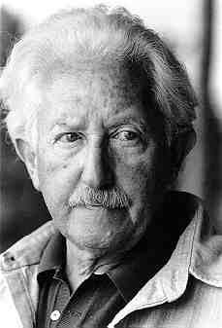
03
Importância da Teoria de Erikson

Slide 22
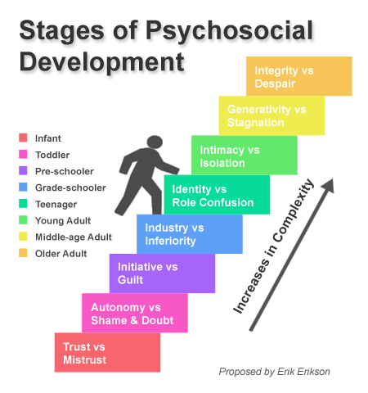
Importância da teoria Erikson para o desenvolvimento Humano
A teoria prolonga e apresenta o desenvolvimento ao longo de toda a vida, aprofundando a investigação sobre a psicologia do adulto e do idoso.
Aborda a importância da infância e da adolescência na construção da identidade.
Erikson na sua teoria desvia o foco fundamental da sexualidade para as relações sociais.

Slide 23

04
Críticas à Teoria de Erikson

Slide 24
Críticas à teoria do desenvolvimento psicossocial
Os seus livros são muitas vezes vistos como demasiadamente subjetivos e pessoais, com uma dada carência de dados científicos.
Alguns apontam mesmo que a teoria de Erikson está limitada, principalmente, por não abordar questões como trajetos pessoais ou motivação, ou outros fatores que constituem a personalidade humana.
A teoria de Erikson fornece muitas diretrizes gerais, mas poucas informações específicas.

Slide 25
Bibliografia
“Teoria do desenvolvimento psicossocial”, disponível em
https://pt.wikipedia.org/wiki/Teoria_do_desenvolvimento_psicossocial
“Erikson e o desenvolvimento psicossocial”, disponível em
https://pt.slideshare.net/psicologiaazambuja/erikson-e-o-desenvolvimento-psicossocial-28930875
“Desenvolvimento Psicossocial: Erik Erikson”, disponível em
https://repositorio-aberto.up.pt/bitstream/10216/9133/2/13864.pdf
“A teoria do desenvolvimento humano segundo Erik Erikson”, disponível em
https://pt.slideshare.net/Thiagodealmeida/a-teoria-do-desenvolvimento-humano-segundo-erik-erikson
FEIST, J.; FEIST, J. G.; ROBERTS, T. [2015], Teorias da Personalidade, AMGH Editora Ltda., 8ª ed.
HALL, S. C.; LINDZEY, G.; CAMPBELL, J. B. [2000], Teorias da Personalidade, artmed, 4ª ed.
“Erik Erikson - A Condição Humana | Desenvolvimento Psicossocial”, disponível em
https://www.youtube.com/watch?v=wG4NUy5N4NU
“Erik Erikson - 8 Etapas - Desenvolvemnto Psicossocial”, disponível em
https://www.youtube.com/watch?v=snNehBxn_W0

